Slide 1

欢迎
数据库课程设计
指导老师：袁时金
组长：王诗腾
组员：张翔 李恒鑫 施成志 吴冠亚
傅佳恒 韩嘉睿 吕骏骁 高羽

Slide 2


项目背景
临期食品是指距离保质期结束时间较近的食品，
通常在保质期的最后一段时间低于正常价格销售。
对于
经济不宽裕的消费者：经济实惠
对于食品生产商和零售商：降低成本，增加销售额
社会与政府：减少浪费，资源再利用
……

Slide 3


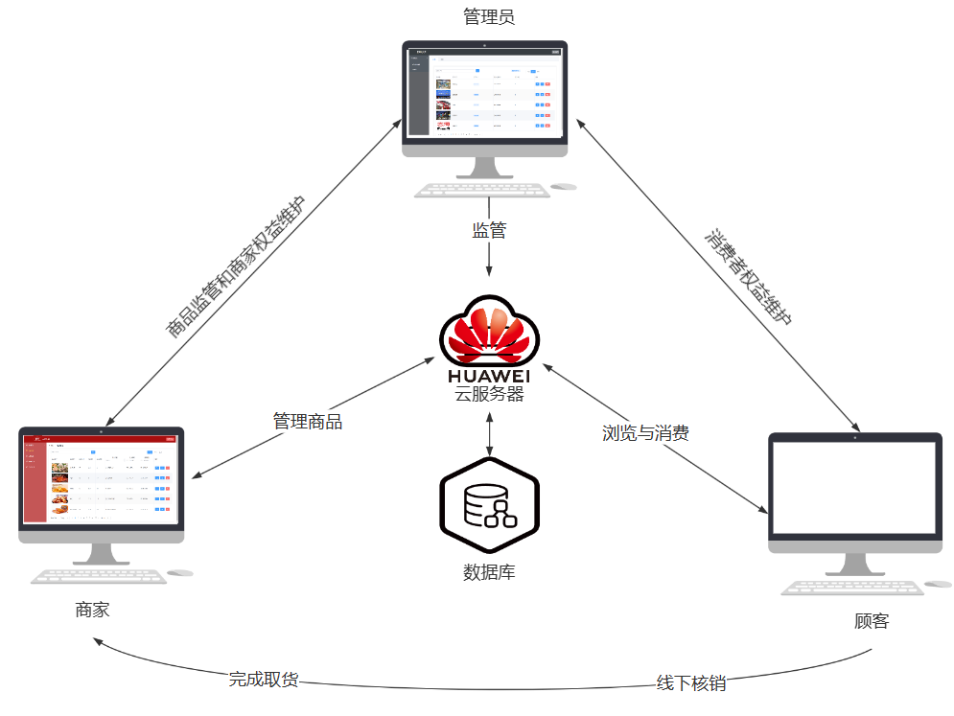
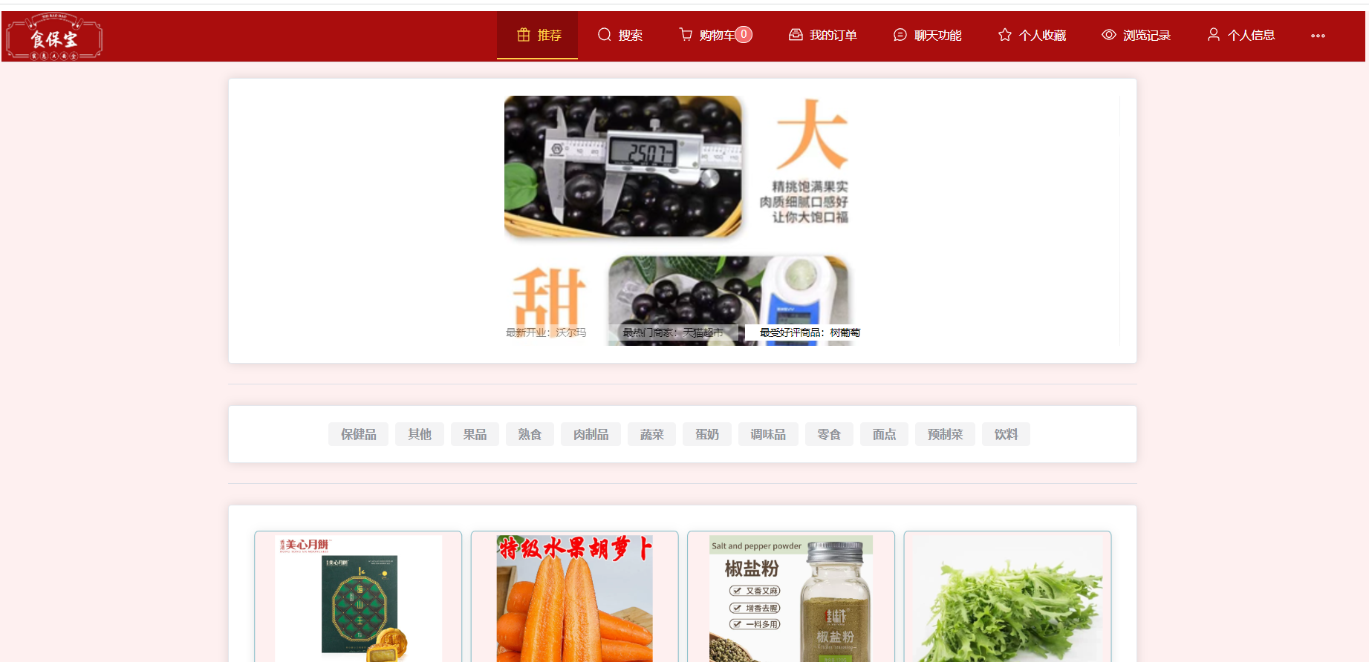

系统简介
商家系统核心功能
上传/下架/修改商品
管理订单
顾客系统核心功能
浏览/搜索/购买商品
商品核销/退款
管理员系统核心功能
申诉处理
信息查看和管理
购买

Slide 4
项目特色
公平交易
安全饮食
服务全面
设置降价节点
退款按期补偿
充值提现透明
颜色标识临期界限
食品到期立即下架
申诉监管系统完备
算法精准推荐
地图精确显示
在线聊天沟通

Slide 5

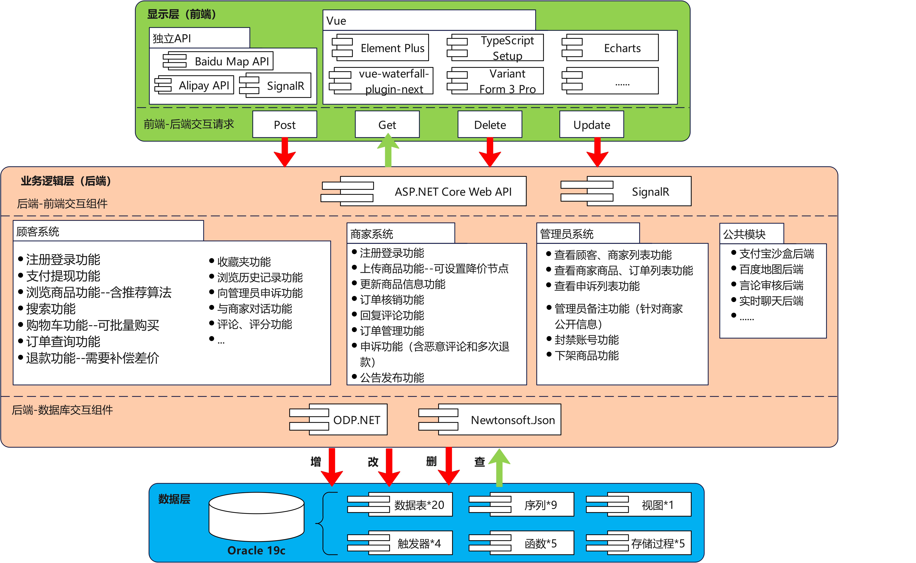










系统架构

Slide 6





团队协作
定期组会（2023.5-9）
文档记录工作安排
组会次数20+
API文档设计交流
前后端接口测试
通过Git+Github
代码共享与版本控制
服务器通信

Slide 7
界面展示——顾客系统
登录
商品推荐界面
搜索功能
购物车
评论功能
商品详情
下单购买
订单管理
聊天对话

Slide 8
谢谢
2023.9.9

